Slide 1
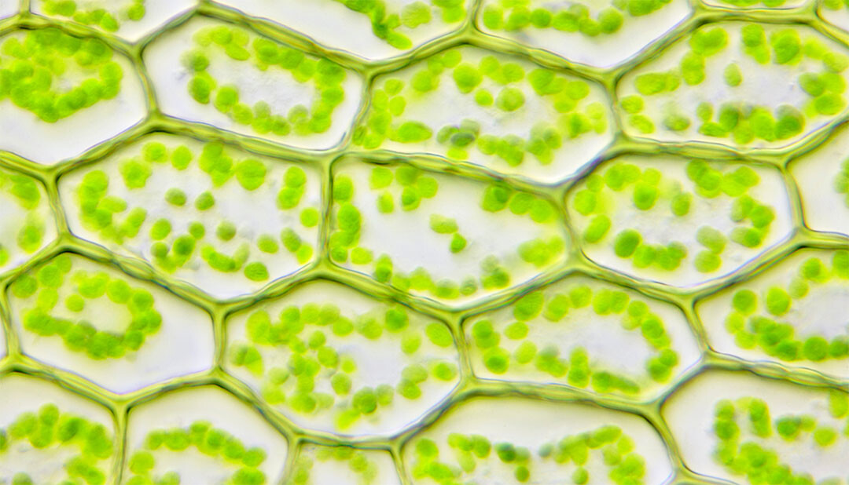
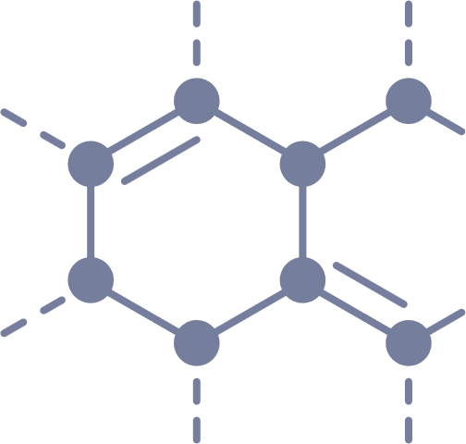


স্বা গ ত ম

Slide 2



পরিচিতি………
শিক্ষক পরিচিতি
পাঠ পরিচিতি
মোঃ মোহাইমেনুল ইসলাম
বিএসসি (অনার্স), এমএসসি (উদ্ভিদবিজ্ঞান)
সহকারী শিক্ষক
ধবলগুড়ি উচ্চ বিদ্যালয়
০১৭৬৩১২০৩৬৩
বিষয়ঃ বিজ্ঞান
শ্রেনিঃ ৭ম
অধ্যায়ঃ ১ম
পাঠঃ ৩-৫

Slide 3
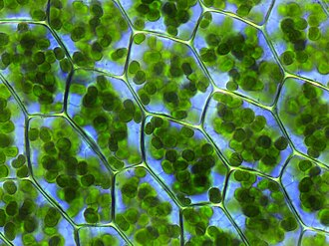
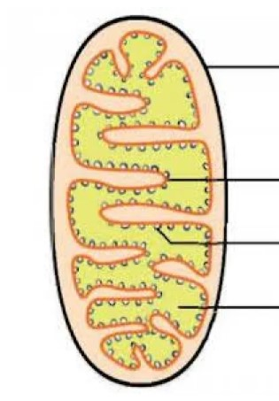
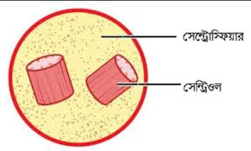
ছবিগুলো মনোযোগ দিয়ে দেখি………
সাইটোপ্লাজম
মাইটোকন্ড্রিয়া
সেন্ট্রিওল

Slide 4
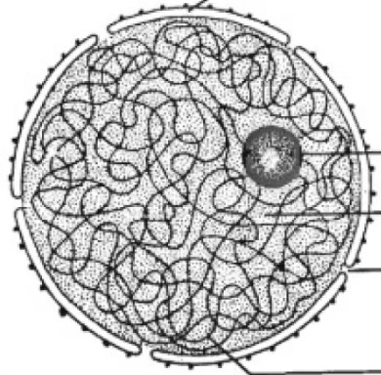
আজকের পাঠ………
সাইটোপ্লাজমীয় অঙ্গানু

Slide 5
পাঠ শেষে শিক্ষার্থীরা ………
ক্লোরোপ্লাস্টের গঠন ও কাজ বর্ণনা করতে পারবে।
মাইট্রোকন্ড্রিয়াকে গঠন ও কাজ ব্যাখ্যা করতে পারবে
নিউক্লিয়াসের গঠন ও কাজ ব্যাখ্যা করতে পারবে।

Slide 6
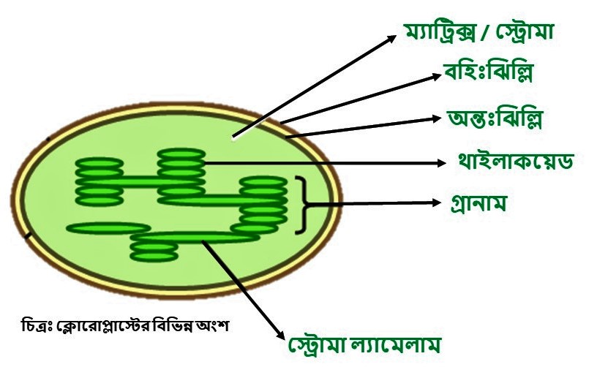
সাইটোপ্লাজমীয় অঙ্গানু ………
প্লাস্টিডঃ

Slide 7
সাইটোপ্লাজমীয় অঙ্গানু ………
প্লাস্টিডঃ
সজীব উদ্ভিদকোষের সাইটোপ্লাজমে বর্ণহীন অথবা বর্ণযুক্ত গোলাকার বা ডিম্বাকার অঙ্গানুকে প্লাস্টিড বলে। প্লাস্টিড উদ্ভিদের খাদ্য সংশ্লেষে, বর্ণ গঠনে এবং খাদ্য সঞ্চয়ে মুখ্য ভূমিকা গ্রহণ করে। রঞ্জক পদার্থের উপস্থিতি ও অনুপস্থিতির উপর নির্ভর করে প্লাস্টিডকে প্রধানত দুই ভাগে ভাগ করা হয়েছে। ক্রোমোপ্লাস্টিড বা বর্ণযুক্ত প্লাস্টিড এবং লিউকোপ্লাস্টিড বা বর্ণহীন প্লাস্টিড। ক্রোমোপ্লাস্টিড দুই রকম- ক্লোরোপ্লাস্ট ও ক্রোমোপ্লাস্ট। এদের মধ্যে তিনটি অংশ পরিলক্ষিত হয়। যথা আবরণী, স্ট্রোমা এবং গ্রানা। প্লাস্টিডের মধ্যে ক্লোরোপ্লাস্ট সবুজ বর্ণের ক্লোরোফিল নামক রঞ্জক পদার্থ থাকায় সবুজ বর্ণ ধারণ করে। সালোকসংশ্লেষণে সহায়তা করা এর প্রধান কাজ।

Slide 8
একা একা করবে ………
প্লাস্টিডের কয়েকটি কাজ লিখ?

Slide 9
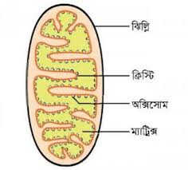
সাইটোপ্লাজমীয় অঙ্গানু ………
মাইটোকন্ড্রিয়া :

Slide 10
সাইটোপ্লাজমীয় অঙ্গানু ………
মাইটোকন্ড্রিয়া :
সজীব উদ্ভিদ ও প্রাণিকোষের। সাইটোপ্লাজমে বিক্ষিপ্তভাবে ছড়িয়ে থাকা ছোটো ছোটো দণ্ডকার অঙ্গানুগুলোকে মাইটোকন্ড্রিয়া বলে। প্রতিটি মাইটোকন্ড্রিয়ন দ্বিস্তর পর্দা দ্বারা আবৃত থাকে। কিন্তু অন্তঃপর্দাটি আঙ্গুলের মতো অনেক ভাঁজ সৃষ্টি করে। এদেরকে ক্রিস্টি বলে। জীবের যাবতীয় বিপাকীয় কাজের উৎস হচ্ছে মাইটোকন্ড্রিয়া। এ জন্য মাইটোকন্ড্রিয়াকে কোষের পাওয়ার হাউস বলে। সবুজ উদ্ভিদকোষে এর সংখ্যা বেশি তবে প্রাণীর যকৃত কোষে এর সংখ্যা সহস্রাধিক।

Slide 11
দলে বিভিক্ত হয়ে আলোচনার মাধ্যমে করবে ………
মাইটোকন্ড্রিয়াকে সকল শক্তির উৎস বলা হয় কেন ?

Slide 12
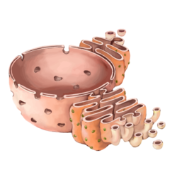
সাইটোপ্লাজমীয় অঙ্গানু ………
এন্ডোপ্লাজমিক রেটিকুলামঃ
সাইটোপ্লাজমে একক ঝিল্লিবেস্টিত জালিকাকার অঙ্গাণু থাকে যা এন্ডোপ্লাজমিক রেটিকুলাম। কোষে মসৃণ ও অমসৃণ এন্ডোপ্লাজমিক রেটিকুলাম পাওয়া যায়।
এন্ডোপ্লাজমিক রেটিকুলাম

Slide 13
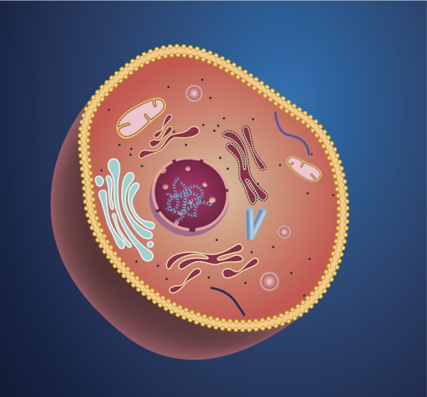
সাইটোপ্লাজমীয় অঙ্গানু ………
রাইবোজোম:
সাইটোপ্লাজমে মুক্ত অবস্থায় বা এন্ডোপ্লাজমিক রেটিকুলামের গায়ে দানার মত রাইবোজোম থাকে। রাইবোজোমে প্রোটিন সংশ্লেষিত হয়।
রাইবোজোম

Slide 14
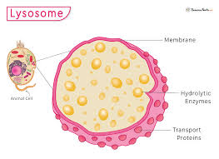
সাইটোপ্লাজমীয় অঙ্গানু ………
লাইসোজোম:
প্রাণীকোষের সাইটোপ্লাজমে দ্বিস্তরবিশিষ্ট লিপোপ্রোটিনের মেমব্রেনে আবৃত লাইসোজোম থাকে। এটি হাইড্রোলাইটিক এনজাইম ধারণ করে।
লাইসোজোম

Slide 15
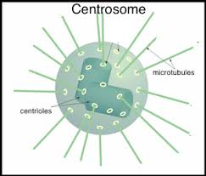
সাইটোপ্লাজমীয় অঙ্গানু ………
সেন্ট্রিওল:
প্রাণিকোষের নিউক্লিয়াসের কাছে দুটি কাঁপা নলাকায় বা নালাকার অঙ্গাণু দেখা যায়, তাদের সেন্ট্রিওল বলে। সেন্ট্রিওল সাধারণত একটি স্বচ্ছ দানাবিহীন পদার্থ দারা আবৃত থাকে। এ অবস্থায় এটিকে সেন্টোজোম বলে। উদ্ভিদকোষে সেন্ট্রিওল সাধারণত থাকে না, তবে নিম্নশ্রেণির উদ্ভিদকোষে যেমন-ছত্রাকে থাকে। প্রাণিকোষ বিভাজনের সময় অ্যাস্টার গঠন করা সেন্ট্রিওলের প্রধান কাজ।
সেন্ট্রিওল

Slide 16
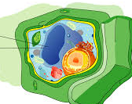
সাইটোপ্লাজমীয় অঙ্গানু ………
কোষগহ্বরঃ

Slide 17
সাইটোপ্লাজমীয় অঙ্গানু ………
কোষগহ্বরঃ
কোষের সজীব অঙ্গাণু এবং নিজীব বস্তুসমূহ সাইটোপ্লাজমের ধাত্রে থাকে। উদ্ভিদ কোষের নির্জীব বস্তুসমূহের মধ্যে আছে বিভিন্ন রকমের সঞ্চিত পদার্থ, বর্জ্য পদার্থ ও ক্ষরিত পদার্থ। কোষের সাইটোপ্লাজমে তরল পদার্থপূর্ণ ছোট বড় গহ্বর থাকে তাদের কোষগহ্বর বলে। প্রাণিকোষে সাধারণত কোষগহ্বর থাকে না তবে কোনো কোনো কোষে যদি থাকে তা আকারে খুব ছোট। উদ্ভিদকোষে কোষগহ্বর বেশি থাকে এবং আকারে বড় হয়। এ কারণে উদ্ভিদকোষে নিউক্লিয়াস একপাশে এবং প্রাণিকোষে নিউক্লিয়াস মাঝে থাকে।

Slide 18
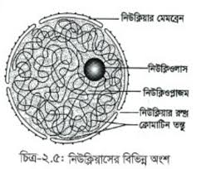
সাইটোপ্লাজমীয় অঙ্গানু ………
নিউক্লিয়াসঃ
প্রোটোপ্লাজমে পর্দা দিয়ে বেষ্টিত সর্বাপেক্ষা যন বস্তুকে নিউক্লিয়াস বলে। প্রতিটি নিউক্লিয়াস চারটি অংশের সমন্বয়ে গঠিত
নিউক্লিয়ার মেমব্রেন বা নিউক্লিয়ার পর্দা।
নিউক্লিওলাস
নিউক্লিওজালিকা
নিউক্লিওপ্লাজম
নিউক্লিয়াস

Slide 19
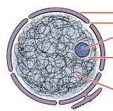
সাইটোপ্লাজমীয় অঙ্গানু ………
নিয়ক্রিয়ার পর্দাঃ
সজীব ও দ্বিস্তরবিশিষ্ট পর্দা দিয়ে প্রতিটি নিউক্লিয়াস আবৃত থাকে, তাকে নিউক্লিয়ার পর্দা বলে। নিউক্লিয়ার পর্দা অসংখ্যা ছিদ্রযুক্ত। এসব ছিদ্রের নাম নিউক্রিয়ার রন্ধ্র। নিউক্লিয়ার পর্দা সাইটোপ্লাজম এর সাথে নিউক্লিয়াসের বিভিন্ন বস্তুর যোগাযোগ রক্ষা করে এবং নিউক্লিয়াসকে রক্ষনাবেক্ষন করে।
নিউক্লিয়ার মেমব্রেন

Slide 20
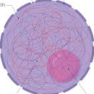
সাইটোপ্লাজমীয় অঙ্গানু ………
নিউক্লিওপ্লাজমঃ
নিউক্লিয়াসের অভ্যন্তরস্থ নিউক্লিয়ার মেমব্রেন দিয়ে আবৃত স্বচ্ছ, দানাদার ও জেলির মতো অর্ধতরল পদার্থটির নাম নিউক্লিওপ্লাজম। এটি নিউক্লিয়াস ও ক্রোমোজোমের মাতৃকা বা ধারক হিসেবে কাজ করে।
নিউক্লিওপ্লাজম

Slide 21
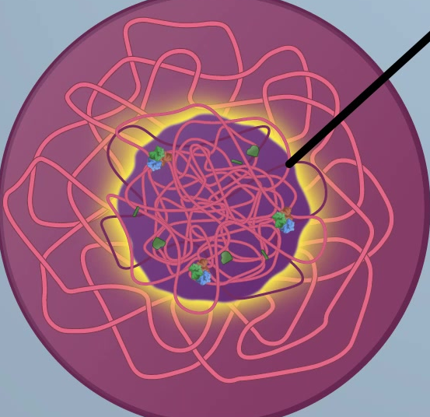
সাইটোপ্লাজমীয় অঙ্গানু ………
নিউক্লিওলাসঃ
নিউক্লিয়াসের অভ্যন্তরে অবশিত ক্ষুদ্র, গোলাকার, উজ্জ্বল ও অপেক্ষাকৃত ঘন বস্তুটি নিউক্লিওলাস নামে পরিচিত। সাধারণত প্রতি নিউক্লিয়াসে একটি নিউক্লিওলাস থাকে।
নিউক্লিওলাস

Slide 22
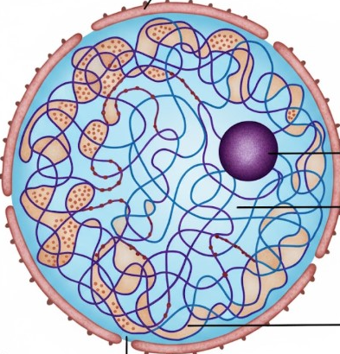
সাইটোপ্লাজমীয় অঙ্গানু ………
নিউক্লিওজালিকা বা ক্রমটিন তন্তুঃ
নিউক্লিওপ্লাজমে ভাসমান অবস্থায় প্যাঁচানো সুতার মতো খাটো ও মোটা গঠনটি নিউক্লিওজালিকা বা ক্রোমাটিন জালিক নামে পরিচিত। কোষ বিভাজনের সময় তন্তুময় গঠনটি খাটো ও মোটা হয়ে ক্রোমোজোম হিসেবে দৃশ্যমান হয়।
ক্রমটিন তন্তু

Slide 23
আজকের ক্লাসে যেটি শিখলাম………
১। নিউক্লিয়ার পর্দা বলতে কী বোঝ?
২। কোষের কোন অঙ্গাণুটি রঙিন রং সৃষ্টি করে? ব্যাখ্যা কর।
৩। নিউক্লিয়াস কয়টি অংশ সমন্বয়ে গঠিত?
৪। ক্লোরোপ্লাস্টকে উদ্ভিদ কোষের রান্নাঘর করা হয় কেন?

Slide 24

বাড়িতে করবে………
    নিউক্লিয়াসের চিহ্নিত চিত্র অংকন করে নিয়ে আসবে।

Slide 25
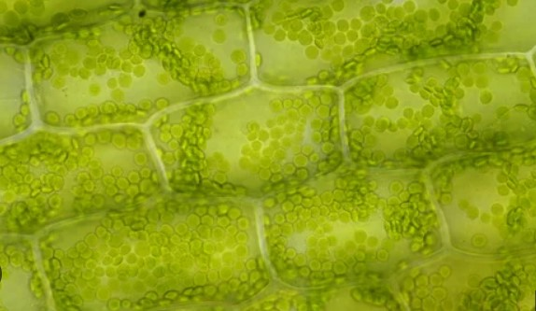
আজকের ক্লাসে সাথে থাকার জন্য
সকলকে ধ্যন্যবাদ

